Slide 1
Проект «Город будущего»
ВЫПОЛНИЛИ:
АХМЕЕВ АЛЕКСАНДР
ЧЕРНОМЫРДИН АНДРЕЙ
РУКОВОДИТЕЛЬ:
ЛУКЬЯНОВ
ВЛАДИСЛАВ ГЕННАДЬЕВИЧ
ОРЕНБУРГ
2017

Slide 2
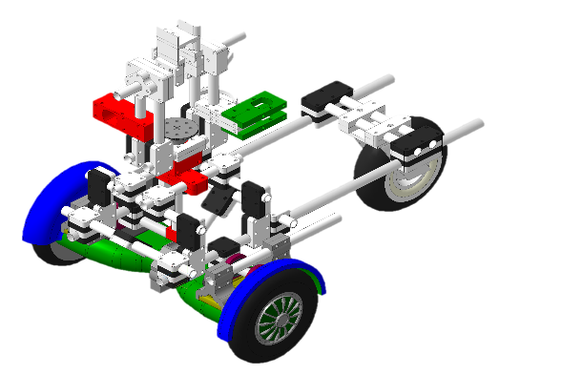
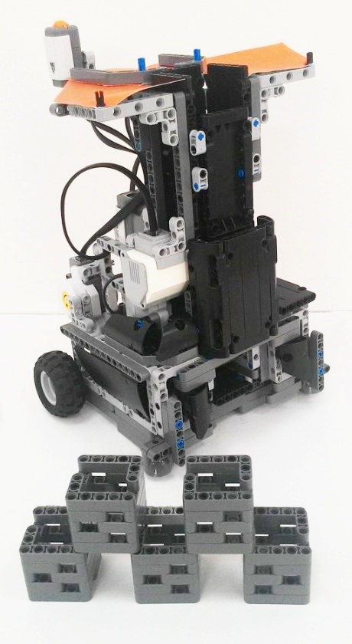
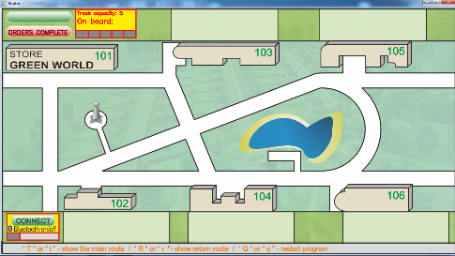
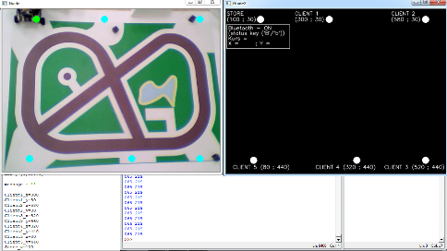


1.1.
СОСТАВ ПРОЕКТА
ПРОЕКТ «ГОРОД БУДУЩЕГО»
ОРЕНБУРГСКОЕ ПКУ 2017
стр. 3
Многофункциональная роботизированная грузовая платформа «ТИТАН»;
Приложение
«Маршрутизатор»;
Приложение
«Поводырь»;
Макет города;
Уменьшенная версия многофункциональной роботизированной грузовой платформы «ТИТАН» с пятью грузовыми контейнерами;
Веб камера;

Slide 3
1.2.
ЦЕЛИ И ЗАДАЧИ ПРОЕКТА
ПРОЕКТ «ГОРОД БУДУЩЕГО»
ОРЕНБУРГСКОЕ ПКУ 2017
стр. 4
Цели проекта:
привлечь внимание общественности к проблеме загрязнения
городской среды вредными выхлопами от транспортных
средств;
предложить решение данной проблемы путем внедрения в
городскую среду роботизированного комплекса по доставке
груза;
Задача проекта:
произвести экологически чистым и автоматизированным способом доставку груза в заданную точку с помощью роботизированной платформы «Титан».

